Slide 1


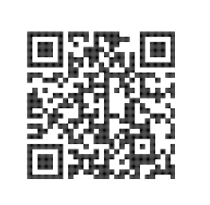

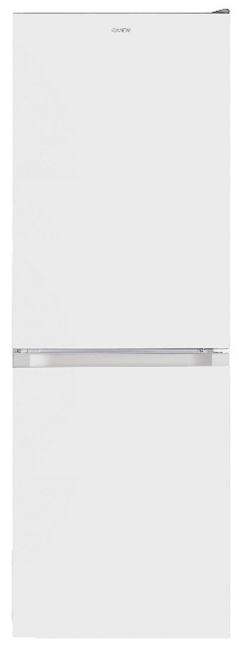
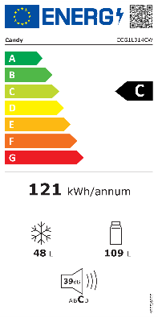
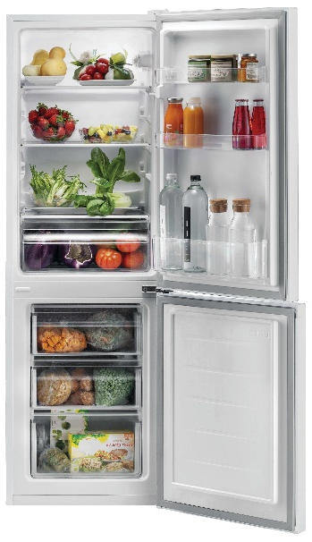




CCG1L314CW
Kombinovaná chladnička
Statické chlazení v chladničce, Low Frost v mrazáku, elektronické ovládání, osvětlení LED, doplňkový obsah v aplikaci hOn
Parametry odpovídají Nařízení v přenesené pravomoci: (EU) 2019/2016
Více informací o výrobku naleznete pod tímto QR kódem:
Hlavní vlastnosti (Nařízení v přenesené pravomoci: (EU) 2019/2016)
Třída energetické účinnosti C
Celkový čistý objem (l) 157
Čistý objem chladničky/ mrazáku (l) 109/48
Spotřeba energie za den (kWh/24 hod) 0,331
Roční spotřeba energie (kWh/rok) 121
Mrazicí výkon (kg/24 hod) 2,2
Doba skladování při výpadku proudu (hod) 9
Úroveň emisí hluku šířeného vzduchem (dB(A) re 1 pW) 39
Emisní třída hluku šířeného vzduchem C
Klimatická třída N - T 16°- 38°C
Hvězdičkové označení ****
Třída energetické účinnosti světla G
Vlastnosti
Statické chlazení v chladničce, Low Frost v mrazáku
Low Frost - systém chlazení s menší tvorbou námrazy v mrazáku – Chladicí okruh je skrytý ve stěnách mrazáku, čímž se snižuje tvorba námrazy. Mrazák vyžaduje zřídka manuální odmrazování (pouze 1x za rok!) Chladný vzduch je v mrazáku distribuován rovnoměrně a tím je zaručena vyšší účinnost chlazení. Zásuvky jsou vyrobeny tak, aby se daly snadno čistit.
Doplňkový obsah v aplikaci hOn (bez připojení k Wifi a možnosti dálkového ovládání). Tipy a rady, Asistent zásob, Smart Food Locator a mnoho dalšího.
Elektronické ovládání
Nastavení termostatu 1 – 5
Funkce Fast Cool – Rychlé chlazení
Automatické odmrazování chladničky, manuální mrazáku
Chladnička
2+1 nastavitelné skleněné police
3 přihrádky ve dveřích chladničky
Zásuvka na zeleninu Fresh Area Plus
Mrazák
3 plastové zásuvky s úpravou Easy Clean pro snadné čištění
Konstrukce
Osvětlení LED
Výměnný závěs dveří
2 nastavitelné nožičky
Chladivo R600a
Doplňkový obsah v aplikaci hOn (bez připojení k Wifi)
144
Systém chlazení s menší tvorbou námrazy v mrazáku
Osvětlení LED na stropě chladničky
Možnost záměny směru otevírání dvířek
Funkce Rychlé chlazení
Logistická data
Kód 34006021
EAN 8059019109183
Barva Bílá
Rozměry výrobku v x š x h (mm) 1440 x 474 x 495
Čistá váha výrobku (kg) 43
Rozměry balení v x š x h (mm) 1474 x 520 x 550
Hmotnost s obalem (kg) 47

